Slide 1
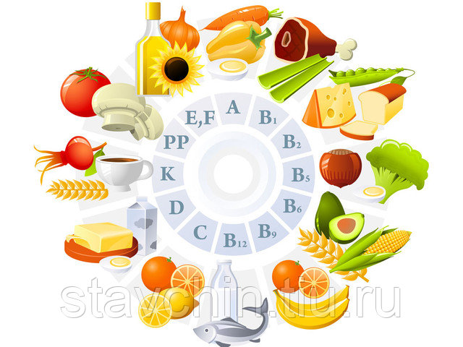
Дәрумендер- денсаулық кепілі

Slide 2
Бүгін сабақта: 5.3.1.1.Мәтіндегі негізгі ақпаратты анықтайсыздар.
5.2.5.1 Берілген сұрақты дұрыс түсініп, лайықты жауап беріп, шағын диалогке қатысасыздар.

Slide 3
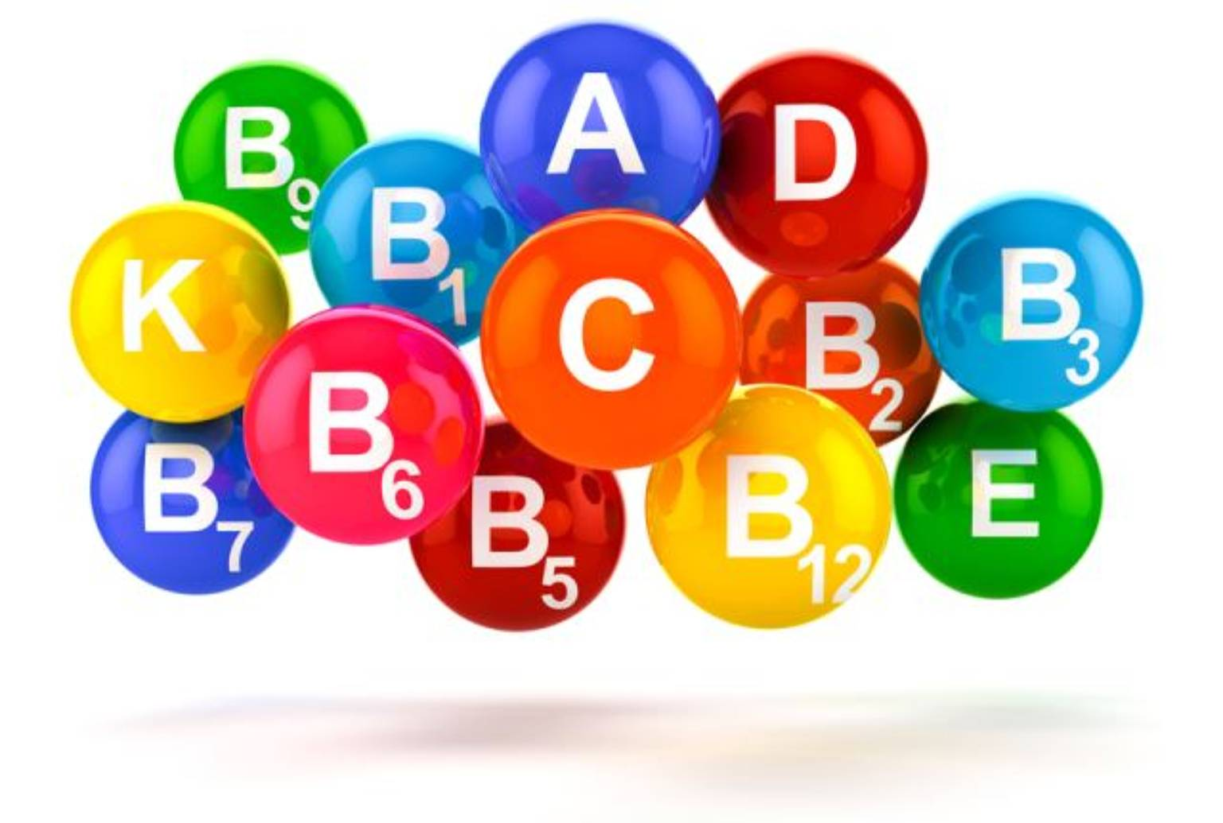
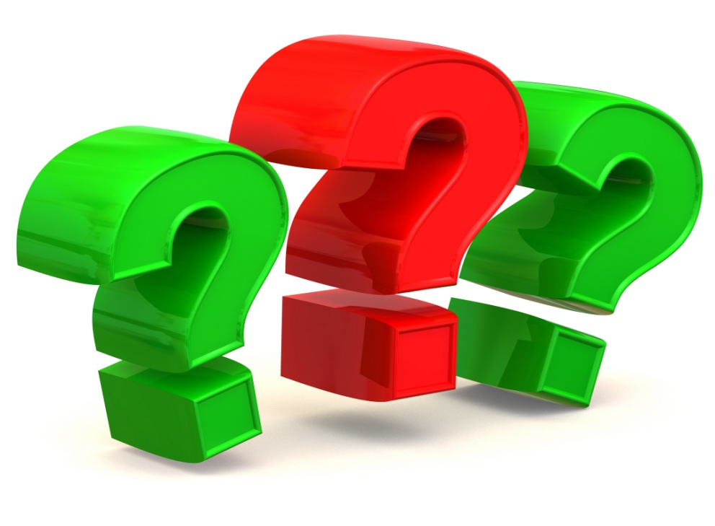
Ойтүрткі Дәрумендер дегеніміз не?Дәрумендер туралы не білесіңдер?
.
Дескриптор:
Дәрумендер туралы айтады.

Slide 4
Ойтүрткі Дәрумендер дегеніміз не?Дәрумендер туралы не білесіңдер?
Ағзамызға қажетті заттардың бірі
.
Денсаулық кепілі
Жұмысқа қабілеттілікті арттырады
Ағзаны суық тиюден сақтайды.
Денсаулықты нығайтуға көмектеседі
Суда еритін және майда еритін болып екі топқа бөлінеді.
Дескриптор:
Дәрумендер туралы айтады.

Slide 5
Жаңа сөздер
Дәрумен- витамин
Шикі- сырой
Шайнау - жевать
Жеңіл қорыту- легко усваемый
Көгөніс –овощь
Пайдалы –полезный
Дескриптор:
Жаңа сөздерді үйренеді , мағынасын түсінеді.

Slide 6
Бейнежазбада көрсетілген көгөністерді атап айтыңыз
КӨГӨНІСТЕР
.
Дескриптор:
Көкөністердің атауын атайды.

Slide 7
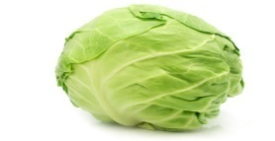
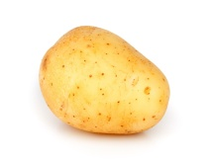
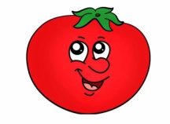
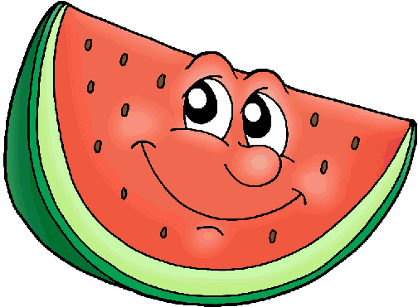
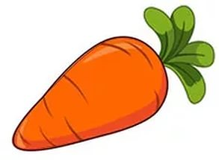
Жауабы:
КӨГӨНІСТЕР
қырыққабат
картоп
қызанақ
қарбыз
сәбіз
.

Slide 8
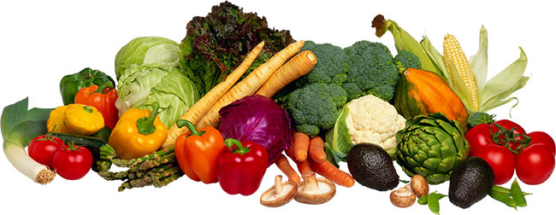
Көгөніс Көгөніс қазір жылдың қай мезгілінде болса да, дүкендерде тұрады. Себебі олар денсаулыққа өте пайдалы. Біз күн сайын таңертең, түскі, кешкі аста көгөністерді жейміз. Әсіресе, менің інім қиярды өте жақсы көреді. Көгөніс түрлері: сәбіз, орамжапырақ, бұрыш, саңырауқұлақ, қызанақ, қияр және т. б. Көгөніс адам ағзасына өте пайдалы. Көкөністі көп пайдаланатын адамның денсаулығы жақсы болады, Ұзақ өмір сүреді. Көгөністің калориясы аз. Олар дәруменге бай. Жеңіл қорытылады. Көгөніс - дастарқанның сәні. Көгөністі жуып, тазалап жеу керек. Тазаланбаған көгөніс денсаулыққа зиян.​
Дескриптор:
Мәтін мазмұнын түсінеді
Тірек сөздерді табады.

Slide 9
Жауабы: Көгөніс қазір жылдың қай мезгілінде болса да, дүкендерде тұрады. Себебі олар денсаулыққа өте пайдалы. Біз күн сайын таңертең, түскі, кешкі аста көгөністерді жейміз. Әсіресе, менің інім қиярды өте жақсы көреді. Көгөніс түрлері: сәбіз, орамжапырақ, бұрыш, саңырауқұлақ, қызанақ, қияр және т. б. Көгөніс адам ағзасына өте пайдалы. Көкөністі көп пайдаланатын адамның денсаулығы жақсы болады, Ұзақ өмір сүреді. Көгөністің калориясы аз. Олар дәруменге бай. Жеңіл қорытылады. Көгөніс - дастарқанның сәні. Көгөністі жуып, тазалап жеу керек. Тазаланбаған көгөніс денсаулыққа зиян.​

Slide 10
Кесте бойынша “Көгөніс “ тақырыбына диалог құрастырыңыз -
Көгөніс жылдың қай мезгілінде өседі? | Түрі мен түсі қандай болады? | Қандай пайдасы бар?
Зияны бар ма? Болса қандай
​
Дескриптор:
Сұрақтарға дұрыс жауап береді

Slide 11
Жауап үлгісі: -
Көгөніс жылдың қай мезгілінде өседі? | Түрі мен түсі қандай болады? | Қандай пайдасы бар?
Көгөніс күз мезгілінде піседі. | Түрі мен түсі әртүрлі болады. Мысалы қызанақ қызыл түсті ,пішіні домалақ болып келеді. | Көгөніс дәруменге бай, калориясы аз. Жеңіл қорытылады. Көкөністі көп пайдаланатын адамның денсаулығы жақсы болады, Ұзақ өмір сүреді.
Зияны бар ма? Болса қандай
Көгөністі жуып, тазалап жеу керек. Тазаланбаған көгөніс денсаулыққа зиян.​

Slide 12
Сөздерден сөйлем құрап жазыңыз
Дескриптор:
Сөйлемдерді дұрыс құрастырады

Slide 13
Сөздерден сөйлем құрап жазыңыз
1
3
2
4
3
2
1
4
1
3
2
4
2
1
3

Slide 14
Есте сақта
Дәрумендер-денсаулық кепілі. Көгөністердің құрамында дәрумендер көп. Көкөністі көп пайдаланатын адамның денсаулығы жақсы болады. Ұзақ өмір сүреді. Көгөністің калориясы аз. Жеңіл қорытылады. Көгөніс - дастарқанның сәні.

Slide 15
Қорытынды: Мәтіндегі негізгі ақпаратты анықтадыңыздар.
Берілген сұрақты дұрыс түсініп, лайықты жауап беріп, шағын диалогке қатыстыңызар.

